Slide 1
Implémentation: ETHAN at SemEval2020 Task 5
Implémentation du code présenté dans le papier, résultats et comparaison
Auteur du papier: Len Yabloko
Notes:
C

Slide 2
Rappel du problème: Subtask-1 & Subtask-2
1: Quel algorithme peut nous permettre d’identifier les contrefactuels ? -> classification
2: Quels éléments de la phrase peuvent améliorer la classification ? -> Analyse NLP -> extraction d’antécédents et conséquents
Notes:
M

Slide 3
Rappel du problème: Subtask-1 & Subtask-2
Solution de l’auteur:
1 - Finetuning d’un modèle RoBerta sur les données d'entraînement pour la classification -> sauvegarde du modèle
2 - Constituency parsing, POS tagging et identifier pattern ‘if’ - ‘would’ et découper les phrases en pairs antécédents-conséquents
Notes:
M

Slide 4
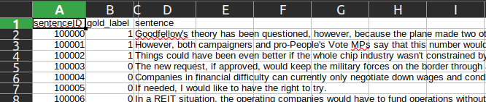
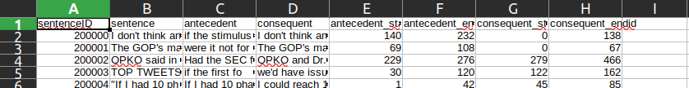
Jeu de Données
Subtask-1 (13000 exemples de train et 7000 de test)
Subtask-2 (3500 de train et 2000 de test)
Notes:
C

Slide 5
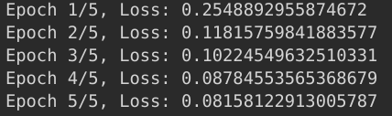
Subtask-1: Finetune model roberta sur cloud
Task1_gpu_train.ipynb
5 epochs de finetuning
30mn d'entraînement sur TPU de google colab
Notes:
C

Slide 6
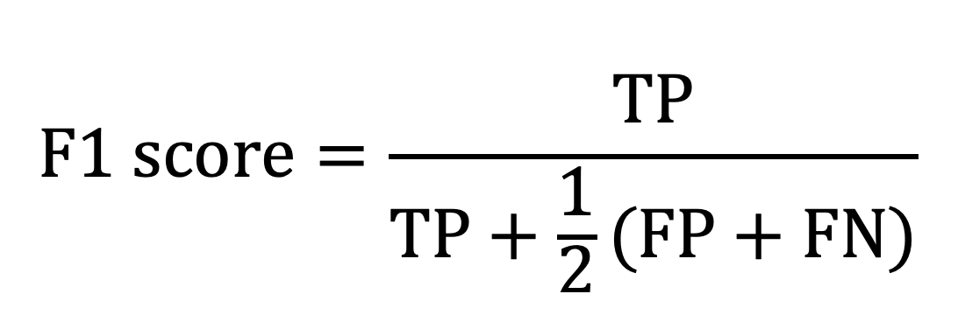
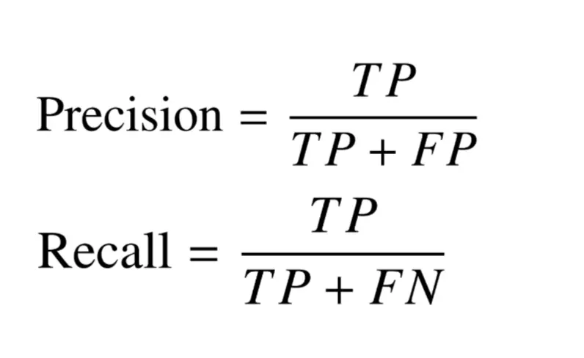
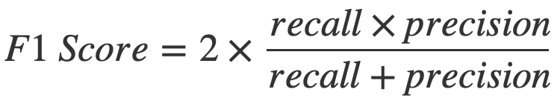
Subtask-1: f1 score
Notes:
C

Slide 7
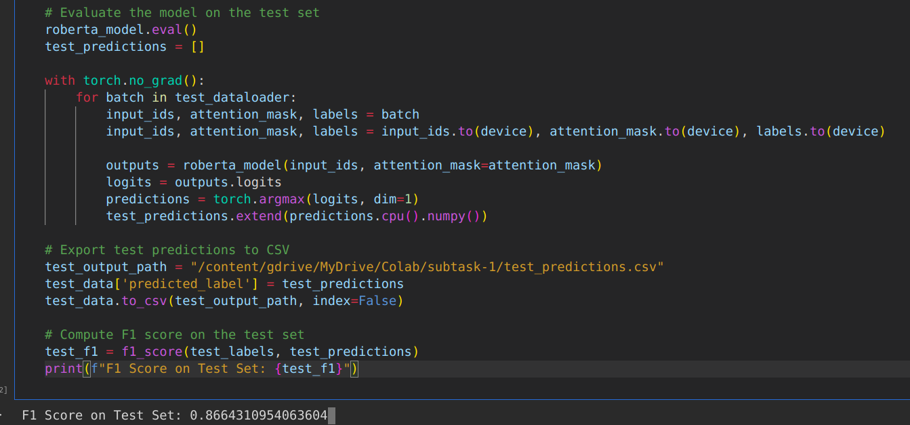
Subtask-1: résultats
F1 score = 0.86
Notes:
C

Slide 8
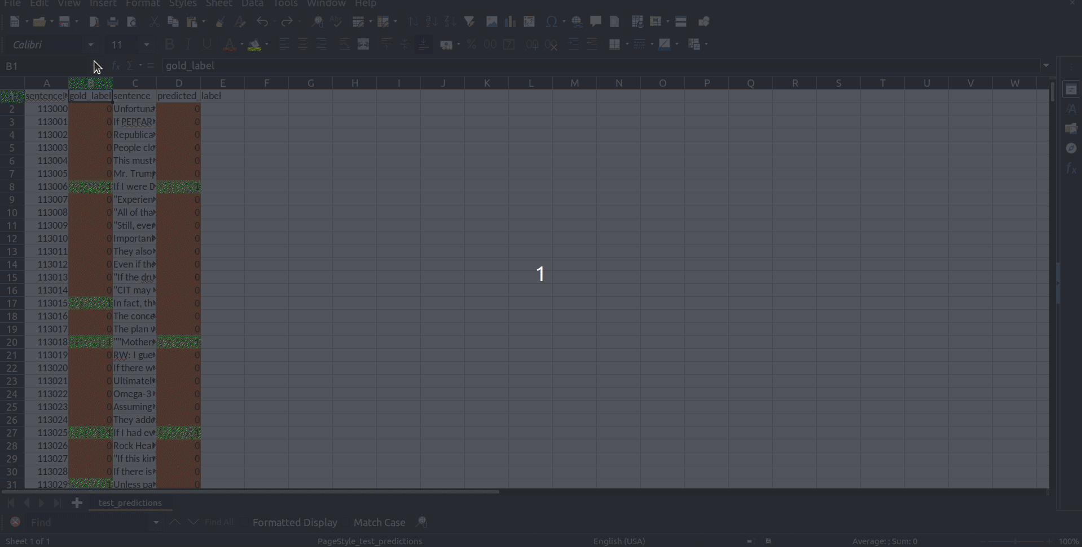
Subtask-1: visualisation
Notes:
C

Slide 9
Subtask-2: exécution du notebook de l’auteur
Objectif:
Sentence -> antecedent_startid; antecedent_endid; consequent_startid; consequent_endid.
Sorties de SemEval2020_Task5_Subtask_2.ipynb:
antecedents.tsv, consequents.tsv
Notes:
M

Slide 10
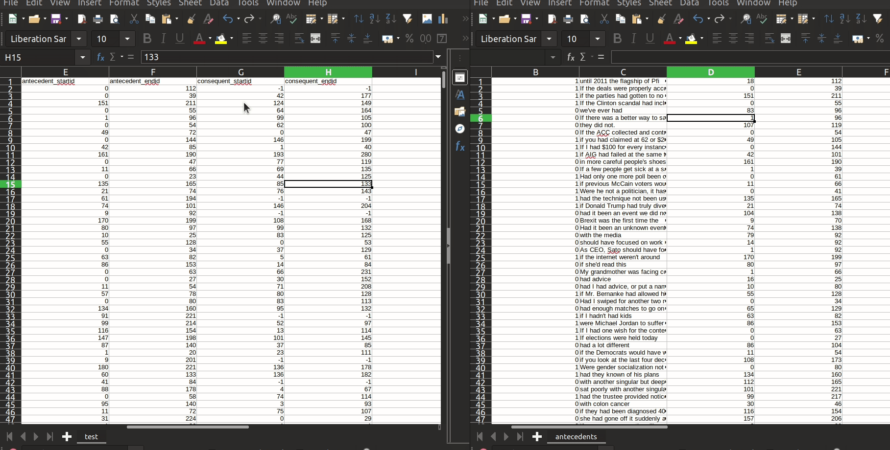
Subtask-2: test.csv (à gauche), antecedents.tsv (à droite)
Notes:
M

Slide 11
Comparaison résultats
Nos Résultats | Résultats de l’auteur | Résultats Baseline
Subtask-1 : F1-score = 0.86 Subtask-2 : | Subtask-1 : F1-score = 0.87 Subtask-2 : (dans scores.txt) F1 = 0.719 Recall = 0.8 Precision = 0.693 Exact_match = 0.0554 | Subtask-1: F1-score = 0.16 (train) = 0.15 (test) Subtask-2: F1-score = 0.54 Exact match = 0.34
Notes:
M

Slide 12
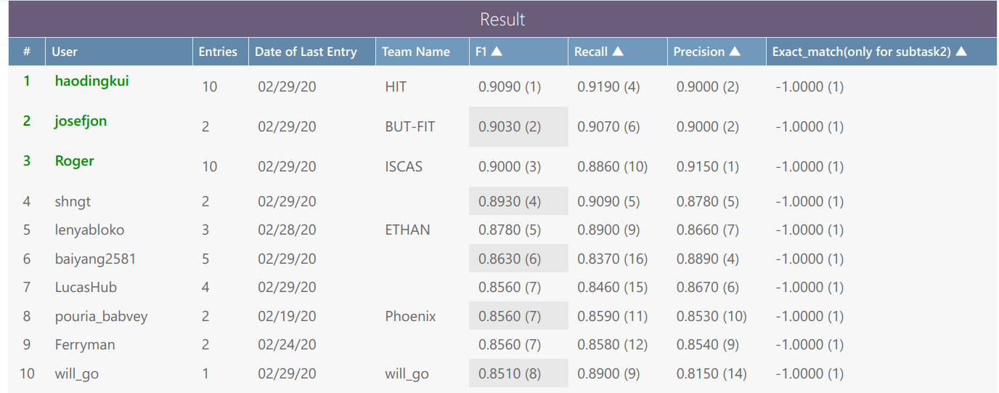
Résultats de la compétition semeval2020 (Subtask-1)
https://competitions.codalab.org/competitions/21691#results
Notes:
C

Slide 13
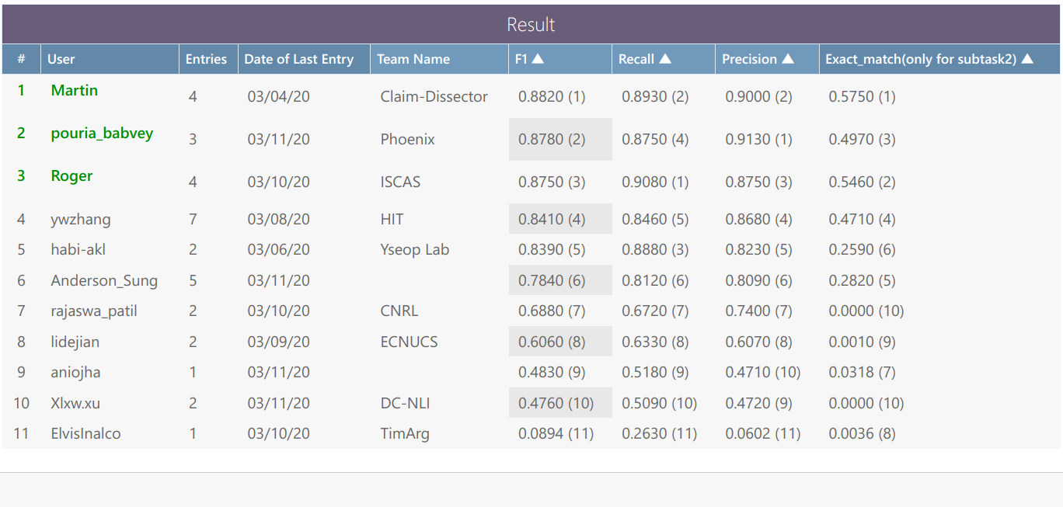
Résultats de la compétition semeval2020 (Subtask-2)
https://competitions.codalab.org/competitions/21691#results
Notes:
C

Slide 14
Conclusion
Alan COURTEL
Amaury PETERSCHMITT
Notes:
Conclusion sur la matière
Ce qu’on a appris (aussi au premier rendu : arxiv, google scholar, recherche)

